Slide 1
Tinglash madaniyati
1.Tinglash madaniyatinig ahamiyati
2.Tinglash turlari
3.Tinglashda ishlatiladigan vositalar va texnologiyalar

Slide 2

So`zlovchi yoki tinglovchi gapirganda yoki eshitganda ma`lum odob, axloq me`yorlariga rioya qiladi, chiroyli va ta`sirchan gapirishga intiladi, tilga hurmat bilan munosabatda bo`ladi, o`z gapi va o`zgalar gapiga e`tiborli bo`ladi, o`rinli so`zlash va tinglash madaniyati, suhbat va munozara madaniyatiga amal qiladi. Bular umum-me`yor darajasidagi talablarga rioya qiladi

Slide 3
Insonning uni o‘rab turgan olamga o‘zaro ta’siri obyektiv munosabatlar tizimida namoyon boʼladi. Obyektiv munosabat va aloqalar so‘zsiz har qanday real guruhlarda paydo bo‘ladi. Guruh a’zolarining bu obyektiv o‘zaro munosabatlari subyektiv shaxslararo munosabatlarda aks etadi. Har qanday ishlab chiqarish odamlarning o‘zaro birlashishini talab qiladi. Hech bir kishilik jamiyatida odamlar bilan munosabat o‘matilmasa, ular bir-birini to‘gcri tushunmaydi, toʼlaqonli birgalikdagi faoliyatni tashkil eta olmaydi. Masalan, o‘qituvchi o‘quvchilarga biror narsani o‘rgatish uchun ular bilan munosabatga kirishadi

Slide 4
Tinglash kishilarning hamkorlikdagi faoliyati, ehtiyojlari asosida tug‘iladigan, ular o'rtasidagi aloqa rivojlanishining ko'p qirrali jarayonidir. Muloqot hamkorlikdagi faoliyat qatnashchilari o'rtasida axborot almashinishni o'z ichiga oladi, bu muloqotning kommunikativ ko'rinishida ifodalanadi.
Odamlar bir-biri bilan munosabatga kirishishda tildan muomala vositasi sifatida foydalanadilar. Muloqotning ikkinchi jihati muomalaga kirishuvchilarning o'zaro ta’siridir. Bunda faqat so'zlar emas, balki harakat va holatlar ham almashinadi. Masalan, sotuvchi bilan xaridor o'rtasida biror so'z aytmasdan muomalaga kirishish mumkin. Muloqotning uchinchi tomoni muomalaga kirishuvchilarning bir-birini idrok qilishidir.

Slide 5
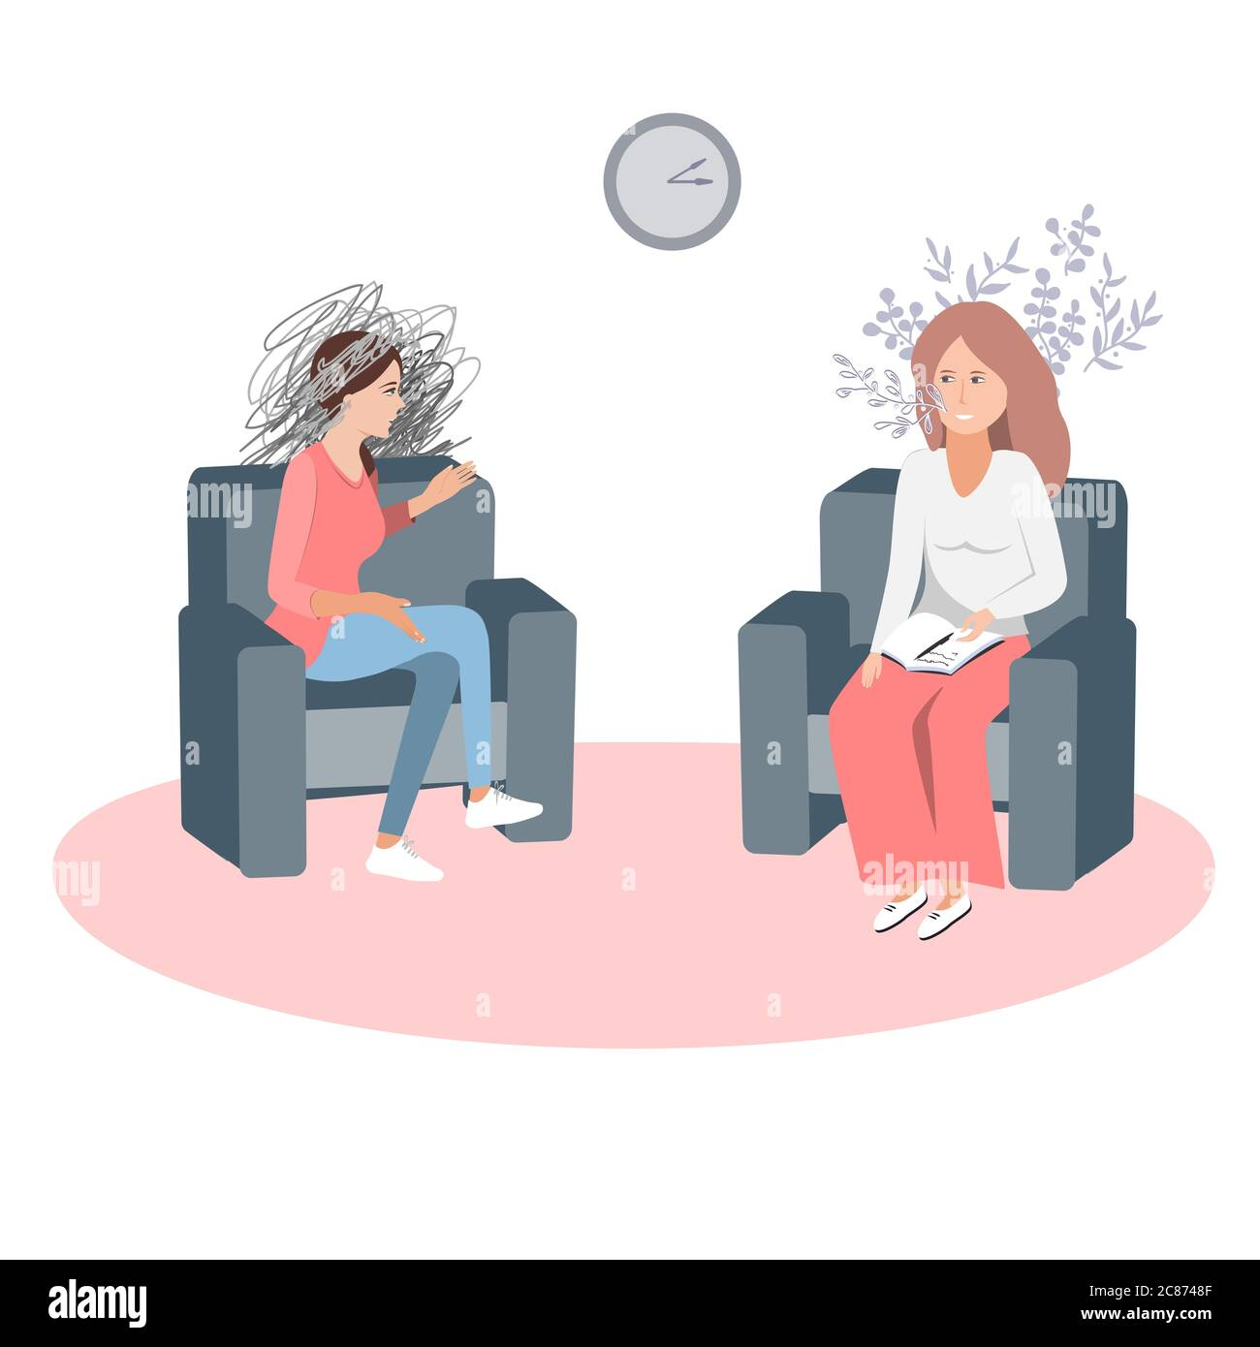
Tinglovchi nutqni soʻzlovchining artikulyar apparati havodagi jarayonlarni qanday qoʻzgʻatayotganiga mos ravishda shakllantiradi. Tinglovchi avtomatik ravishda oldindan tuzilgan, ularga mos keladigan neyrodasturlarni tanlaydi, ishga tushiradi va bajaradi, u sub’ektiv ravishda maʼruzachi nutqi sifatida qabul qiladi

Slide 6

Soʻzlovchining oʻziga xos jarayonlari bor, ular tinglovchining mulki boʻla olmaydi. Maʼruzachi oʻz fikrlarini tinglovchiga etkazayotganini, uni xabardor qilayotganini, maʼlumotlarini uzatayotganini tasavvur qilishi mumkin

Slide 7

Maʼruzachi oʻz fikrlarini tinglovchiga etkazayotganini, uni xabardor qilayotganini, maʼlumotlarini uzatayotganini tasavvur qilishi mumkin. Tinglovchi faqat oʻz fikrlash jarayonlariga ega boʻlishi mumkin, ularning natijalari maʼruzachiga mos kelishi yoki mos kelmasligi mumkin, ammo bu natijalar ham toʻgʻridan-toʻgʻri maʼruzachiga berilmaydi. U vaziyatning yoʻnaltirilgan modellariga ega boʻlgan holda ular haqida taxmin qila oladi.

Slide 8
Ogʻzaki muloqot holatlarini koʻrsatishning yetarli emasligi koʻpchilik odamlarga xosdir. Psixologlar bundan mustasno emas. Radishchev davrida „suhbat“ „oʻqish“ deb talqin qilingan boʻlar edi. Agar biz tegishli konventsiyalarni qabul qilsak, u holda M. Fasmer biz topamiz: „… Suhbat -“ suhbat, oʻrgatish "… Reflektiv tinglashni soʻzlovchining gapini toʻxtatib qoʻyish emas, balki aks ettirish, yaʼni oʻzini tinglash, oʻziga eʼtibor berish, oʻz idrokini tahlil qilish holatida koʻrsatish sifatida tushunish mumkin.

Slide 9
Reflektiv tinglash — bu psixolog va respondent oʻrtasidagi faol ogʻzaki muloqotni oʻz ichiga olgan suhbat uslubi.Olingan maʼlumotni idrok etishning toʻgʻriligini aniq nazorat qilish uchun reflektiv tinglash qoʻllaniladi. Suhbatning ushbu uslubidan foydalanish respondentning shaxsiy xususiyatlari bilan bogʻliq boʻlishi mumkin (masalan, muloqot qilish qobiliyatining past darajasi), maʼruzachi yodda tutgan soʻzning maʼnosini aniqlash zarurati, madaniy anʼanalar (Respondent va psixolog tegishli boʻlgan madaniy muhitda muloqot odob-axloq qoidalari).

Slide 10


Slide 11
Tinglashni davom ettirish va olingan maʼlumotlarni nazorat qilishning toʻrtta asosiy usuli:
1.Tushuntirish (aniqlashtiruvchi savollar yordamida)
2.Parafrazlash (respondentning oʻz soʻzlari bilan aytganlarini shakllantirish)
3.Psixologning respondentning his-tuygʻularini ogʻzaki aks ettirishi
4.Xulosa

Slide 12
Reflekssiz tinglash — bu psixolog tomonidan maqsadga muvofiqlik nuqtai nazaridan minimal soʻzlar va ogʻzaki boʻlmagan muloqot usullaridan foydalanadigan suhbat uslubi.

Slide 13


Slide 14
Reflekssiz tinglash mavzuni gapirishga imkon berish zarurati tugʻilgan hollarda qoʻllaniladi. Bu, ayniqsa, suhbatdosh oʻz nuqtai nazarini bildirish istagi paydo boʻlgan, oʻzini qiziqtirgan mavzularni muhokama qiladigan va muammolarni ifoda etishda qiynaladigan, psixologning aralashuvi bilan osongina chalkashib ketgan va oʻzini qullik bilan tutadigan holatlarda foydalidir

Slide 15



Slide 16
Har qanday tilni o'rganishda muhim bo'lgan to'rtta qobiliyatlar orasida tinglab tushunish ham asosiy o'rin tutadi. Odatda til o'rgatish va o'rganish sohasida tilda gapirish va yozishga asosiy tildan foydalanish omili sifatida qaraladi. Tinglash va o'qish qobiliyatlari esa ikkinchi o'rinda turadi. Buning bir sababi tinglash qobiliyatini o'zlashtirishning biroz qiyinligi bo'lishi mumkin

Slide 17


Slide 18
Bundan tashqari, shuni ta'kidlash kerakki, ko'pchilik talabalarning dars vaqti tinglashga ajratila boshladi. Biz tez-tez tinglash bilan shug'ullanishning muhimligiga amin bo'la boshladik. Har qanday tilni o'rganishning tabiiy tartibida tinglash yetakchi o'rinlarni egallay boshladi. Faqatgina bir qobilyatning o'zinigina egallash hech narsa ishlab chiqara olmasligiga barcha amin bo'la boshladi. O'qituvchilar o'quvchilariga ravon so'zlashni o'zinigina emas, tinglab tushunishni ham o'rgatishga katta e'tibor bera boshlashdi.

Slide 19

Tinglash bo'yicha trening bugungi kunda juda dolzarb, chunki tinglamasdan nutq aloqasi mumkin emas. Tinglash tushunchasi tovushli nutqni idrok etish va tushunish jarayonini o'z ichiga oladi.Tinglash, albatta, ingliz tilini o'rganishda muhim jihatdir

Slide 20
Tinglash ko'nikmalarini o'rgatishning zamonaviy samarali usullari hamma narsani o'z ichiga oladi masalan interaktiv mashqlardan multimedia resurslarigacha. Tinglash qobiliyati eng yaxshi o'rganishi mumkin bo'lgan qobilyat sanaladi. Chunki o'rganishga birozgina ko'proq e'tibor qaratilsa u oddiy va qiziqarli tadbirlar orqali yaxshilandi va yakunida yaxshi natijalarga olib keladi. Bu holatda siz kichik yoki katta talabalar guruhlari bilan ishlashingiz muhim emas, siz o'zingizni rivojlantirish uchun quyidagi usullardan birini qo'llasangiz bas.

Slide 21
Eʼtiboringiz uchun rahmat !!!!!!!!!!!!

